Slide 1

Administración de bases de datos.
Triggers.

Slide 2

Triggers.
Un trigger es un bloque PL/SQL nominado que se ejecuta (es disparado) como respuesta a un evento.

Slide 3
Triggers.
Los triggers se ejecutan como respuesta a un evento determinado que está asociado a una tabla, vista, esquema o la misma base de datos:
Instrucción DML (DELETE, INSERT, UPDATE)
Instrucción DDL (CREATE, ALTER, DROP)
Operación de base de datos (LOGON, LOGOFF, STARTUP, SHUTDOWN)

Slide 4
Usos.
Generar automáticamente valores de columna derivadas
Aplicar integridad referencial en una base de datos distribuida
Hacer cumplir las reglas comerciales complejas

Slide 5
Usos.
Proporcionar registro de eventos transparentes
Proporcionar auditoría
Mantener duplicados de tablas sincrónicas
Prevenir transacciones inválidas

Slide 6
Administración de bases de datos.
Transacciones.

Slide 7
Transacciones.
Una transacción es un bloque de instrucciones donde se debe asegurar que cada una de las sub instrucciones se deben ejecutar.
Cada transacción debe tener las propiedades ACID.

Slide 8
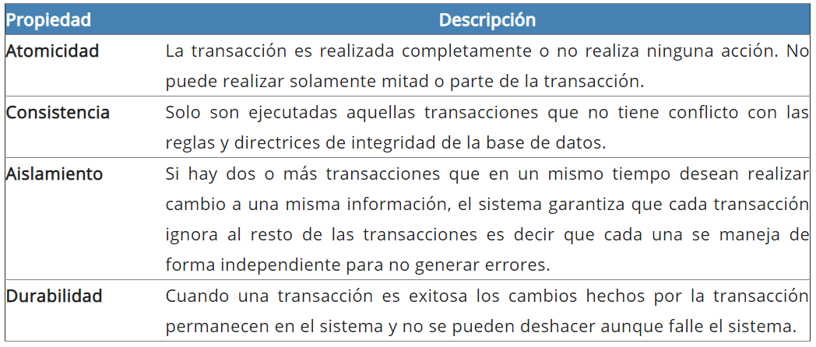
Transacciones.

